Slide 1
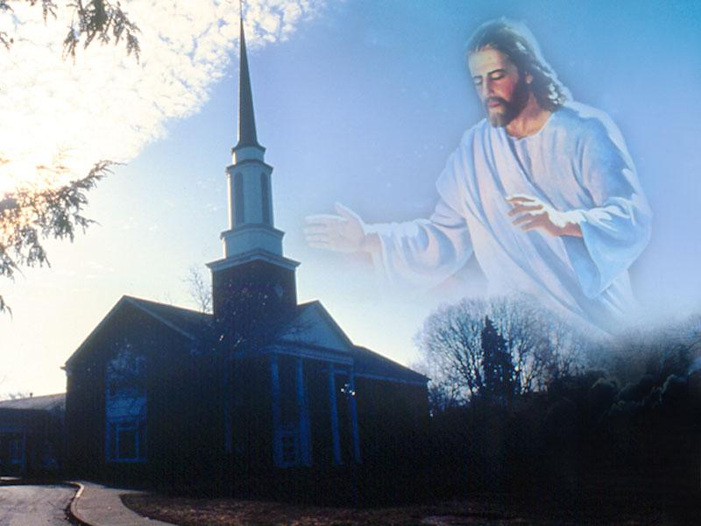
Lección 11
16 de marzo 2024
EL ANHELO DE DIOS EN SIÓN
TEXTO CLAVE: Salmo 84:2
Escuela Sabática – 1° Trimestre de 2024

Slide 2

I. OBJETIVO: ¿Qué aprender?
Ser un discípulo que anhela estar en la presencia de Dios y tiene la esperanza de salvación.
APRENDIZAJE POR NIVELES:
SABER entender el anhelo de Dios en Sion.
SENTIR el deseo de estar en la presencia de Dios.
HACER la decisión de buscar a Dios diariamente, en la casa de oración y en su morada celestial.

Slide 3
EL MÉTODO, O ESTRATEGIA M.: ¿Cómo aprender?
¿Qué camino seguir con el alumno?
1° MOTIVA: ¿Qué debo SER?
Motivar el logro de una capacidad, un aprendizaje; a SER semejante a Cristo Jesús en su carácter.
2° EXPLORA: ¿Qué debo SABER?
Buscar información, con preguntas, procesarlo, comprender, sintetizar y generalizar.
3° APLICA: ¿Qué debo SENTIR?
Sentir el deseo de aplicar los conocimientos descubiertos en la vida.
4° CREA: ¿Qué debo HACER?.
Tomar la decisión de crear oportunidades para vivir lo aprendido y compartirlas.

Slide 4
LA ESTRATEGIA METODOLÓGICA.
¿Qué recomendación nos da Dios?
“La escuela sabática, cuando es bien dirigida, es uno de los grandes instrumentos de Dios para traer almas al conocimiento de la verdad. No es el mejor plan que solo los maestros hablen. Ellos deberían inducir a los miembros de la clase a decir los que saben. Y entonces el maestro, con pocas palabras y breves observaciones o ilustraciones debería imprimir la lección en sus mentes.” (Consejos sobre la Obra de la Escuela Sabática, 128)
“Cada ser humano, creado a imagen de Dios, está dotado de un facultad semejante a la del Creador: la individualidad, la facultad de pensar y hacer… que sean pensadores y no meros reflectores de los pensamientos de otros… dirigirlos a las fuentes de la verdad, a los campos abiertos a la investigación en la naturaleza y en la revelación.” (Educación 17)

Slide 5

II. MOTIVAR: ¿Cómo despertar interés y cómo enseñar?
Con preguntas motivadoras, presentando necesidades y casos de la vida:
¿Cuál fue la ubicación geográfica del monte Sion en Jerusalén?
¿Por qué el salmista anhela habitar en el santuario?
¿Encontramos paz y fortaleza acudiendo al santuario celestial?

Slide 6
III. EXPLORA: 1.¿Cuál fue la ubicación geográfica del monte Sion en Jerusalén? Salmo 87:1- 3
La Escritura dice: “Entonces se fue David con todo Israel a Jerusalén, la cual es Jebús; y los jebuseos habitaban en aquella tierra. Y los Jebús dijeron a David: No entrarás acá. Mas David tomó la fortaleza de Sion, que es la ciudad de David.” (1 Crón. 11:4, 5)
“La ubicación del monte Sion en Jerusalén, en relación con el monte Moria, tiene un importante significado teológico. David conquistó el monte Sion (1 Cron. 11:5-7), al ocupar una zona relativamente pequeña de la colina que llegó a llamarse la ciudad de David. Al norte, a unos seiscientos metros se alzaba el monte Moria.”.(GEB 122)

Slide 7
2. ¿Por qué el salmista anhela habitar en el santuario? Salmo 84:1- 4; 122:1- 5
El salmista lo expresa en palabras y dice: “¡Cuán amable es tu morada, Señor Dios Todopoderoso! Anhelo, y ardientemente deseo los atrios del Señor. Mi corazón y mi carne cantan al Dios vivo… ¡Dichoso el hombre que tiene su fortaleza en ti, en cuyo corazón están tus caminos!” (Sal. 84:1, 2 y 4)
“Yo me alegré cuando me dijeron: Vamos a la casa del Señor. Nuestros pies estuvieron a tus puertas oh Jerusalén… Allá suben las tribus del Señor, para alabar el nombre del Señor.” (Sal. 122:1, 2, 4)
“Las peregrinaciones a Jerusalén eran ocasiones gozo en la que el pueblo de Dios se reunía tres veces al año para conmemorar la bondad de Dios.” (GEB 117)

Slide 8
3. ¿Encontramos paz y fortaleza acudiendo al santuario celestial? Salmo 122:6- 9; 46:1-4
Sí, porque nos acercamos en familia espiritual en su casa de oración al Rey de reyes, gobernante del universo, y nos fortalecemos con sus palabras y al reconciliarnos encontramos paz.
“Jerusalén solamente puede ser la ciudad de paz si existe paz entre Dios y su pueblo, y entre los hijos de Dios.” (GEB 117)
“Donde Dios mora abunda la paz (Sal. 46:1) El Señor, que es el refugio perfecto, es la fuente de la paz y la seguridad duradera de Sion. (Id)
“Sion el monte sagrado, consagrado por la presencia de la Deidad del cielo.”(GEB 124)
Notes:
.

Slide 9

IV. APLICA:
¿Qué debo sentir al recibir estos conocimientos?
El deseo de estar en la presencia de Dios al acercarnos al santuario celestial, y hallar paz y seguridad en medio de las dificultades de la tierra.
¿Deseas acercarte a Dios en su santuario?
¿Cuál es tu decisión?
V. CREA: ¿Qué haré para compartir esta lección la próxima semana? Crear oportunidades para compartir las experiencias de acercarse a Dios y ser fortalecido en la presencia de nuestro Creador. Amén

Slide 10


Créditos
DISEÑO ORIGINAL
Lic. Alejandrino Halire Ccahuana
http://decalogo-janohalire.blogspot.com/p/escuela-sabatica.html
Distribución
Recursos Escuela Sabática ©
Para recibir las próximas lecciones inscríbase enviando un mail a:
www.recursos-biblicos.com
Asunto: Lecciones en Powerpoint
RECURSOS ADVENTISTAS
Recursos gratuitos
http://decalogo-janohalire.blogspot.com/
https://www.slideshare.net/ahalirecc
Recursos
Escuela Sabática

